Slide 1
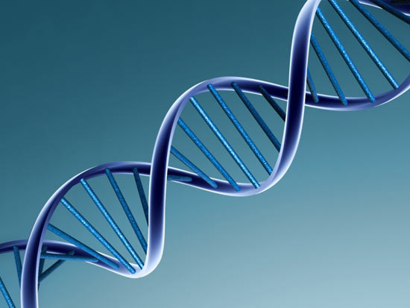
Нуклеїнові кислоти
Підготувала презентацію учениця 11-У класу
Чупилка Тетяна

Slide 2
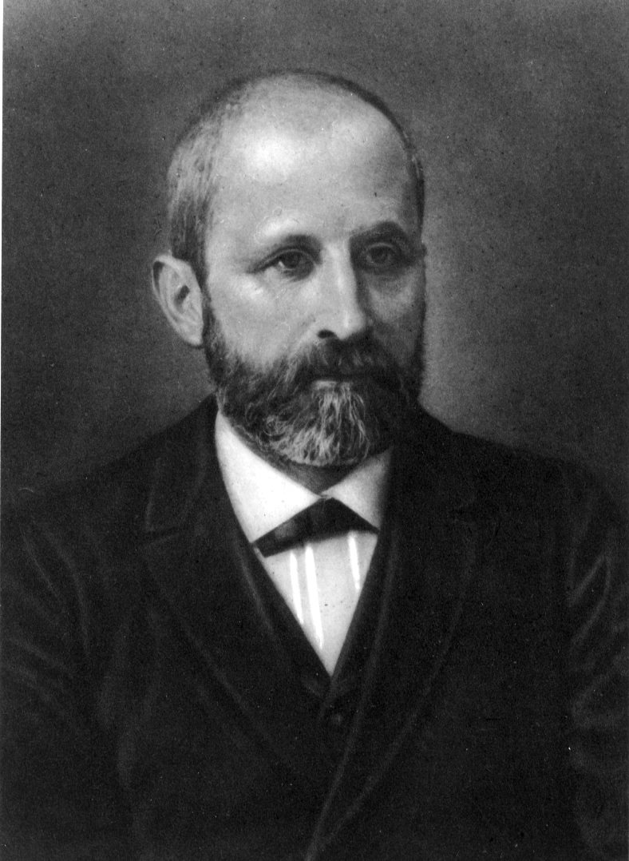
Поняття нуклеїнових кислот
Нуклеїнові кислоти — найважливіші сполуки, що обумовлюють можливість існування і розвитку всіх живих істот.
Вони відіграють основну роль у збереженні і реалізації генетичної інформації.
Нуклеїнові кислоти були відкриті в середині 60-х років XIX століття швейцарським ученим Ф. Мішером.
Хімічний склад нуклеїнових кислот було остаточно встановлено тільки наприкінці 30-х років XX століття, а їх будову встановили значно пізніше вчені Дж. Вотсон і О. Крік, за що в 1953 році їх було нагороджено Нобелівською премією.
Фрідріх Мішер

Slide 3
Поняття нуклеїнових кислот
Нуклеїнові кислоти — це біополімери, макромолекули яких складаються з багаторазово повторюваних ланок — нуклеотидів, тому їх називають також полінуклеотидами.
Нуклеїнові кислоти — природні високомолекулярні сполуки, набагато складніші, ніж білки й полісахариди.
Молекулярна маса нуклеїнових кислот коливається від 100 тисяч до 60 мільярдів. Молекули ДНК — найбільші молекули серед усіх відомих, їх довжина може досягати кількох сантиметрів, тобто в 10 мільйонів разів більше за розміри звичайних молекул.
Ланцюжки нуклеїнових кислот складаються з постійно повторюваних ланок — нуклеотидів, специфічне повторення яких і зумовлює запис спадкової інформації.

Slide 4
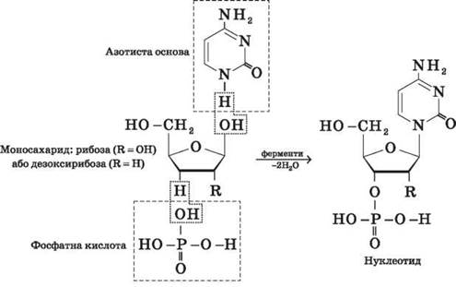
Складова нуклеотидів
Будова та складові нуклеотиду
Нуклеотиди — структурні ланки нуклеїнових кислот — містять три складові:
• азотисту основу — піримідинову або пуринову;
• моносахарид — рибозу або 2-дезоксирибозу;
• залишок фосфатної кислоти.
Нуклеотид — фосфатний естер нуклеозиду. До складу нуклеозиду входять два компоненти: моносахарид (рибоза або дезоксирибоза) і азотиста основа.

Slide 5
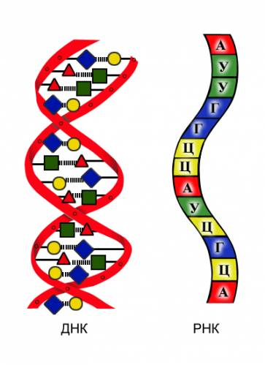
Типи нуклеїнових кислот
Дезоксирибонуклеїнові кислоти (ДНК), які зберігають генетичну інформацію.
Рибонуклеїнові кислоти (РНК), які беруть участь в процесах передачі генетичної інформації і біосинтезу білка в клітині.
Основна відмінність їх хімічного складу полягає в тому, що в молекулах ДНК містяться залишки вуглеводу дезоксирибози, а в молекулах РНК — рибози, що і відображується у їхніх назвах.

Slide 6
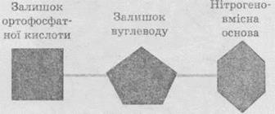
Склад і будова нуклеїнових кислот
Нуклеотиди — це мономери, з яких складаються нуклеїнові кислоти. Вони також мають доволі складну будову. Кожний нуклеотид складається зі з’єднаних залишків трьох молекул: нітрогеновмісної основи, вуглеводу і ортофосфатної кислоти.

Slide 7
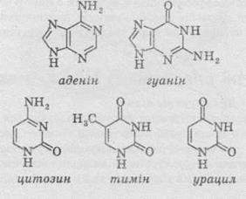
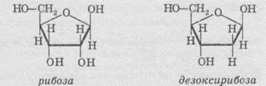
Склад і будова нуклеїнових кислот
В молекулах ДНК трапляються чотири основні типи нітрогеновмісних основ: аденін, гуанін, цитозин і тимін. До складу РНК замість тиміну входить близька йому за будовою основа — урацил.
До складу кожного нуклеотиду входить залишок вуглеводу: в молекулах ДНК містяться залишки дезоксирибози С₅Н₁₀О₄, а в молекулах РНК іншого вуглеводу — рибози С₅Н₁₀О_{5.}

Slide 8
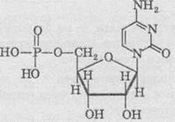
Склад і будова нуклеїнових кислот
Разом з ортофосфатною кислотою вуглевод і нітрогеновмісна основа утворюють нуклеотид. Наприклад, нуклеотид, утворений рибозою і цитозином має наступний вигляд.

Slide 9
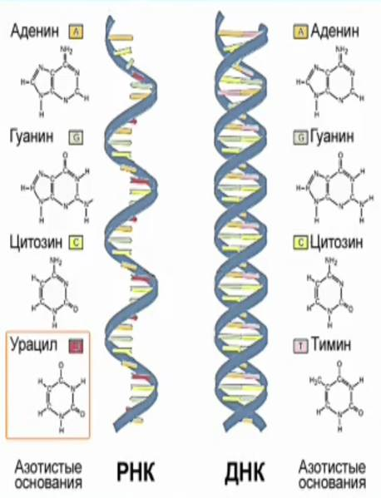
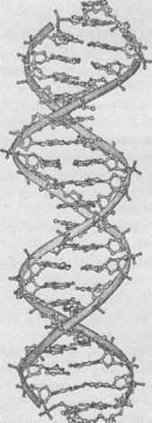
Молекули ДНК та РНК
Нуклеотиди, об’єднуючись один з одним, утворюють полінуклеотидний ланцюг. Молекула РНК складається з одного такого ланцюга, а в переважній більшості випадків молекула ДНК побудована з двох полінуклеотидних ланцюгів.
Ці ланцюги з’єднуються між собою водневими зв’язками за суворими правилами: тимін з одного ланцюга з’єднується тільки з аденіном з протилежного ланцюга, а цитозин — тільки з гуаніном. З’єднавшись, два полінуклеотидних ланцюги згортаються в спіраль, отже, таким чином, молекула ДНК являє собою подвійну спіраль.

Slide 10
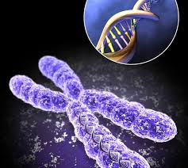
Властивості нуклеїнових кислот
Нуклеїнові кислоти - це речовини білого кольору, волокнистої будови, погано розчинні у воді. їх солі (лужних металів) добре розчинні у воді. Нуклеїнові кислоти розчиняються також у розчинах солей: РНК - у розбавлених, а ДНК - у більш концентрованих.
Оскільки молекули нуклеїнових кислот асиметричні, то їх розчини мають високу в'язкість. В'язкість розчинів нуклеїнових кислот використовується для характеристики дволанцюгових ДНК, зокрема їх молекулярної маси.

Slide 11
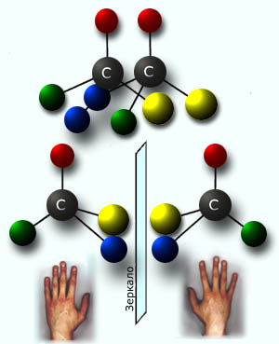
Властивості нуклеїнових кислот
Для нуклеїнових кислот характерна також висока оптична активність. Їх розчини здатні обертати площину поляризації світла вправо на певний кут (позначається знаком плюс). Він помітно зменшується по мірі зменшення ступеня впорядкованості полінуклеотидних ланцюгів. Так, питома активність розчинів біспіральної ДНК дорівнює 150°. Для розчинів мономерних нуклеотидів, одноланцюгових РНК і ДНК при тій же довжині хвилі питома активність у 4 - 6 разів менша. Отже, даний показник є важливим критерієм наявності в нуклеїнових кислотах спіральних і дволанцюгових ділянок.

Slide 12
Властивості нуклеїнових кислот
Усі нуклеїнові кислоти мають здатність поглинати світло в ультрафіолетовій області з максимумом 260 нм. Порушення нативності нуклеїнових кислот супроводжується підвищеним поглинанням світла, тобто має місце так званий гіпохромний ефект. Він залежить від, вмісту в складі нуклеїнових кислот азотистих пар - А-Т. Гіпохромний ефект найбільш характерний для дволанцюгових нуклеїнових кислот, зокрема ДНК. Наявність гіпохромності є однією з важливих ознак утворення дволанцюгових, спіралізованих ділянок у нуклеїнових кислотах. Гіпохромний ефект використовується при вивченні процесів денатурації і ренатурації нуклеїнових кислот, утворенні гібридних спіралей ДНК - РНК тощо.

Slide 13
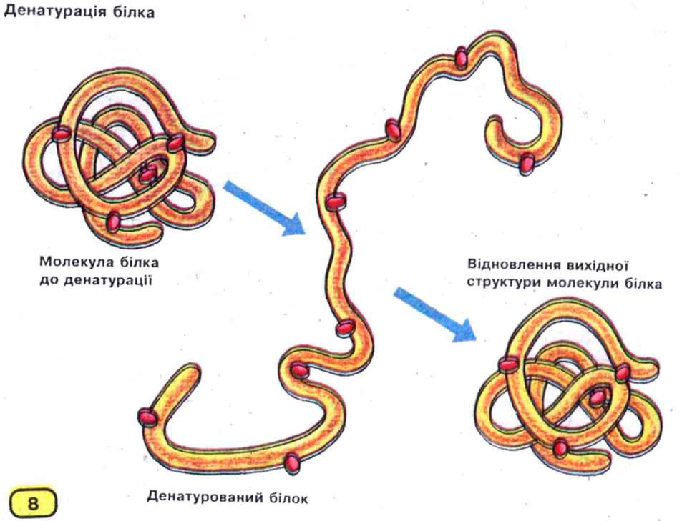
Властивості нуклеїнових кислот
Нуклеїнові кислоти мають здатність до денатурації. Процес полягає в розриві водневих зв'язків, в деспіралізації та розходженні полінуклеотидних ланцюгів ДНК і двоспіральних ділянок молекул РНК. Денатурацію нуклеїнових кислот можуть викликати кислоти, луги, спирти тощо. Внаслідок денатурації кожний із полінуклеотидних ланцюгів молекули нуклеїнової кислоти набуває форми клубка.

Slide 14
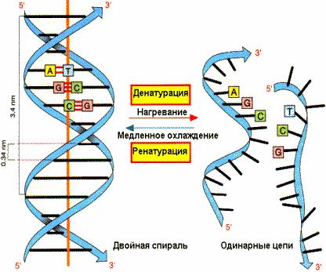
Властивості нуклеїнових кислот
Внаслідок рекомбінації відбувається ренатурація (відновлення) подвійної спіралі ДНК. Процес ренатурації молекул ДНК залежить від їх розмірів, кількості азотистих пар Г-Ц та інших факторів. Так, ДНК вірусів і бактерій, піддається ренатурації значно легше. Позитивно впливає на процес ренатурації також підвищення кількості пар Г-Ц. При ренатурації ДНК відновлюються її біологічні та фізико-хімічні властивості.

Slide 15
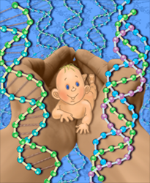
Функції нуклеїнових кислот
Нуклеїнові кислоти в організмі виконують різноманітні функції, але найважливішими серед них є участь у передачі спадкових ознак і процесах біосинтезу білка.
Основними носіями генетичної інформації в більшості організмів є ДНК. Винятком є тільки окремі фаги, дрібні віруси тварин і більшість рослинних вірусів, в яких носіями генетичної інформації є молекули РНК. Вміст ДНК у клітинах залежить в основному від числа набору в них хромосом. Передача генетичної інформації від покоління до покоління здійснюється при самовідтворенні копій батьківських ДНК(процес реплікації).
Отже, нуклеїнові кислоти незамінні для життя, розмноження та існування будь-якої живої істоти: від мікроскопічного віруса до величезної тварини.
﻿

Slide 16
Дякую за увагу!

